Slide 1
Trees Visualization
Chủ đề 2.1.7: An application to (visually) demonstrate following data structure and algorithm
Sinh Viên Thực hiện:
Trần Minh Quang -20176853
Lê Hoàng Anh Trung -20176892
GVHD: Nguyễn Thị Thu Trang

Slide 2
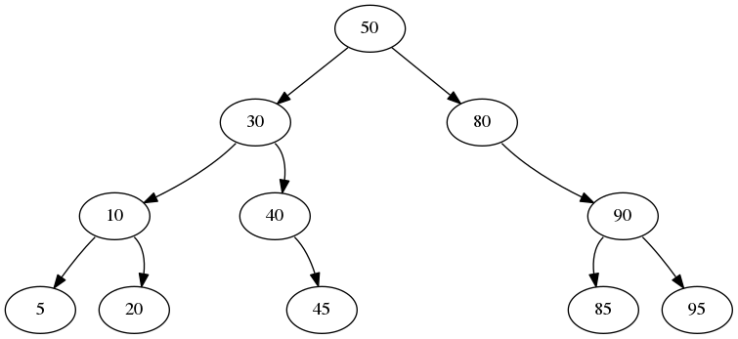
01
BST Tree
02
AVL Tree

Slide 3
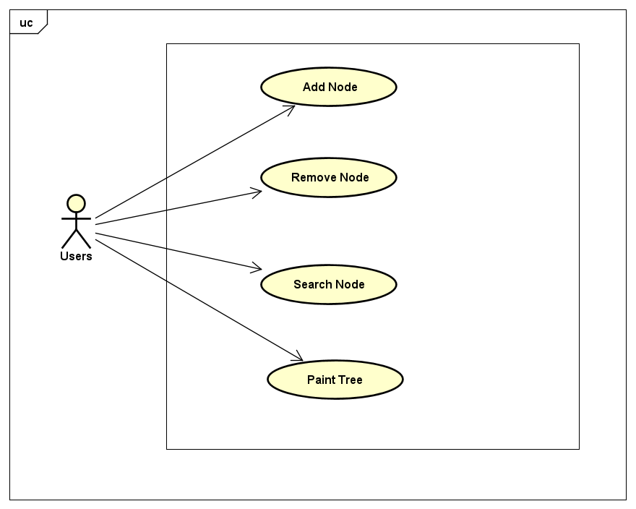

Slide 4
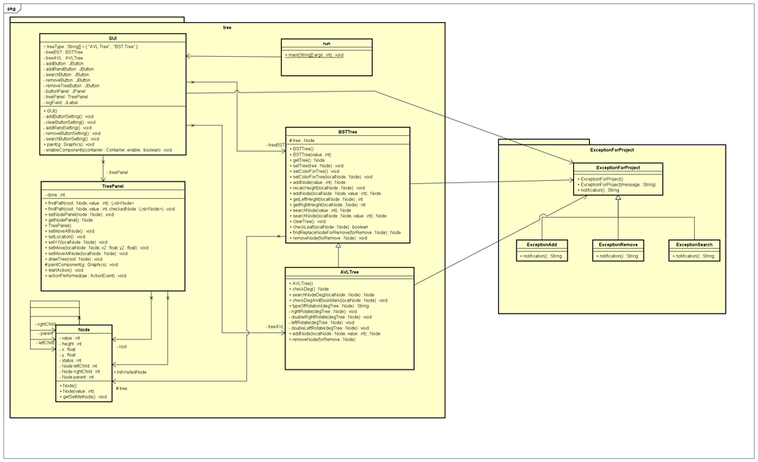

Slide 5

Link video: https://youtu.be/k6PqKkbsFjQ

